Slide 1







Генерисање слика српских традиционалних јела анализом рецепата и састојака
Бојан Мијановић R2 3/2024
Вукашин Богдановић R2 12/2024
Јован Јокић R2 19/2024

Slide 2




Увод и мотивација

Slide 3
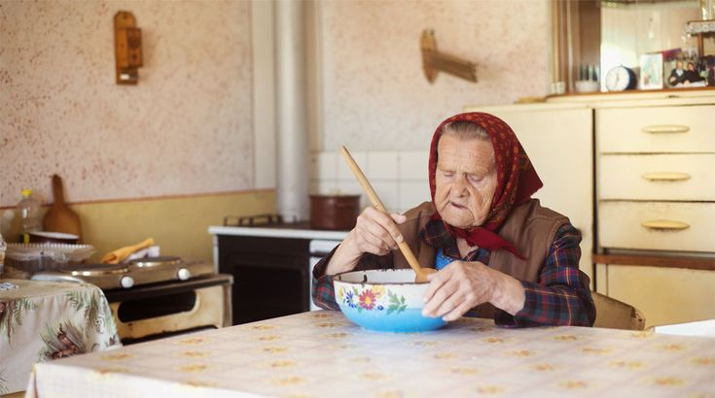
Захваљујући богатој историји и разноврсности јела, српску традиционалну кухињу можемо сматрати делом наше културне баштине
Највеће благо традиционалних рецепата се крије у старим рецептима, који се преносе кроз генерације, најчешће само у усменом облику, без пратећег визуелног садржаја
У циљу популаризације домаће кухиње и туризма у руралним подручјима, јавила се мотивација за решавање проблема – недостатак пратећег визуелног садржаја за домаће рецепте

Slide 4
Проблем

Slide 5
Моћни генеративни модели опште намене попут Stable Diffusion и DALL-E модела често не успевају да адекватно генеришу аутентичне приказе локалних јела.
Потребно је развити специјализовано решење које може интерпретирати састојке и кораке припреме јела на српском језику и генерисати фотореалистичне приказе
Решење проблема ће бити приказано коришћењем три генеративна модела:
Кондициони Варијациони Аутоенкодер (cVAE)
Кондициона Генеративна Адверсијална Мрежа (cGAN)
Дифузиони модел

Slide 6
Скуп података

Slide 7
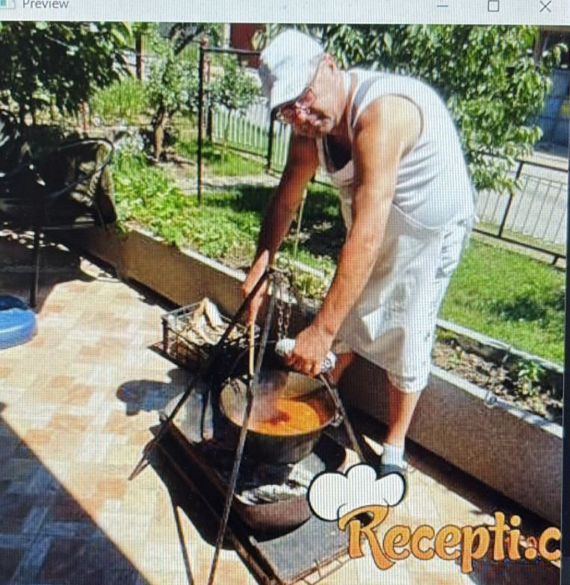
Креиран је сопствени скуп података заснован на рецептима са портала recepti.com и coolinarica.com
За прикупљање податак развијене су наменске скрипте које користе Beautiful Soup и Selenium библиотеке
Прикупљено је око 15.000 триплета (слика, припрема, састојци)
У подацима је присутна велика количина шума, а неки од проблема су:
Слике ниске резолуције
Слике које не приказују храну
Генеричке слике са интернета
Дупликати
Финални скуп ~1,000 слика коришћено за тренирање

Slide 8
Препроцесирање текста помоћу GPT-4o модела :
Zero shot prompt engineering
Улаз: Назив + Састојци + Припрема (српски, дуги рецепти)
Излаз: Кратак визуелни опис (енглески, 10-15 речи)
Фокус: Изглед јела, боје, текстуре, сервирање
'Sarma, cabbage rolls in clay pot.'
Генерисање embedding’-а :
Текст → нумеричка репрезентација (вектор 512/768D)
Текст и слика мапирају се у исти латентни простор
Омогућава генеративним моделима да "разумеју" текст

Slide 9
Имплементација

Slide 10
Кодирање текста и кондиционирање
Улаз – препроцесирани текстуални описи јела на енглеском језику
Тексутални описи се трансформишу у семантичке репрезентације (енг. embedding)
Коришћен је претрениран модел за кодирање текста који трансформише текст у вектор од 512/768 димензија

Slide 11
Кондициони варијациони аутоенкодер
Састоји се из енкодера и декодера
Генерише слике димензија 64х64 пиксела
Условни сигнал – CLIP вектори од 512 димензија
Енкодер
Трансформише улазне слике у латентни простор
CLIP ембединзи се просторно реплицирају и конкатенирају са сликом
4 конволуциона блока са batch нормализацијом и насумичним гашењем неурона
Декодер
Улаз – латентни вектор + CLIP ембединзи
4 транспонована конволуциона блока
Tanh активација за излазну слику

Slide 12
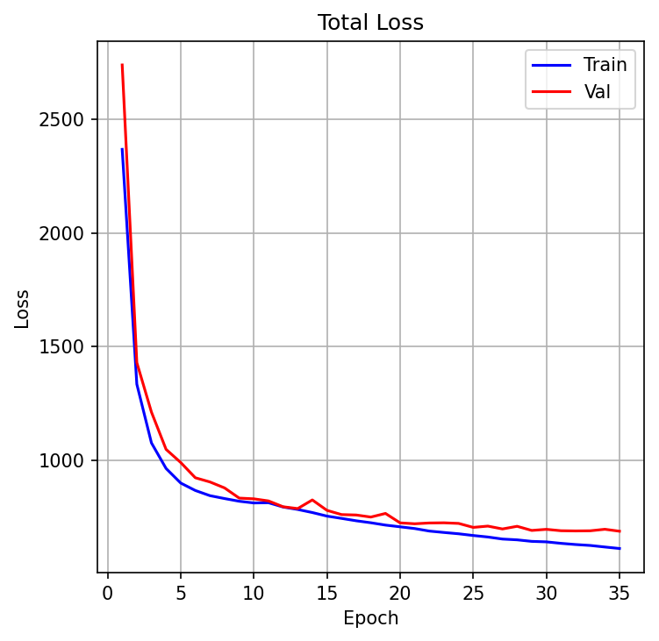
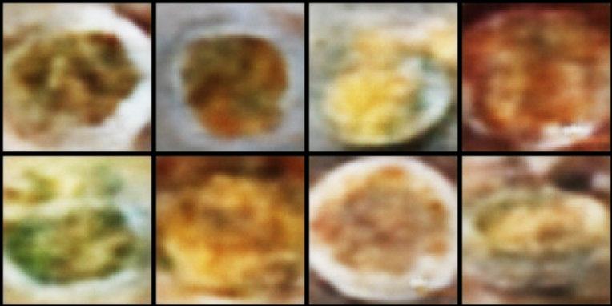
Кондициони варијациони аутоенкодер
Трениран на 35 епоха
Функција губитка представља комбинацију MSE и KL дивергенције

Slide 13
Кондициони GAN модел
Заснован на резидуалним блоковима
Кондициониран CLIP ембединзима као условним сигналом
Генерише слике димензија 128х128 пиксела
Састоји се из генератора и дискриминатора
Генератор
Низ резидуалних upsampling блокова (4х4 -> 128х128)
Кондициона batch нормализација
Дискриминатор
Техника пројекције уместо класичне конкатенације
Ефикаснија интеграција текстуалног услова

Slide 14
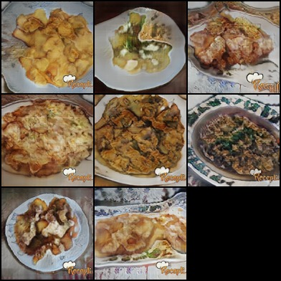
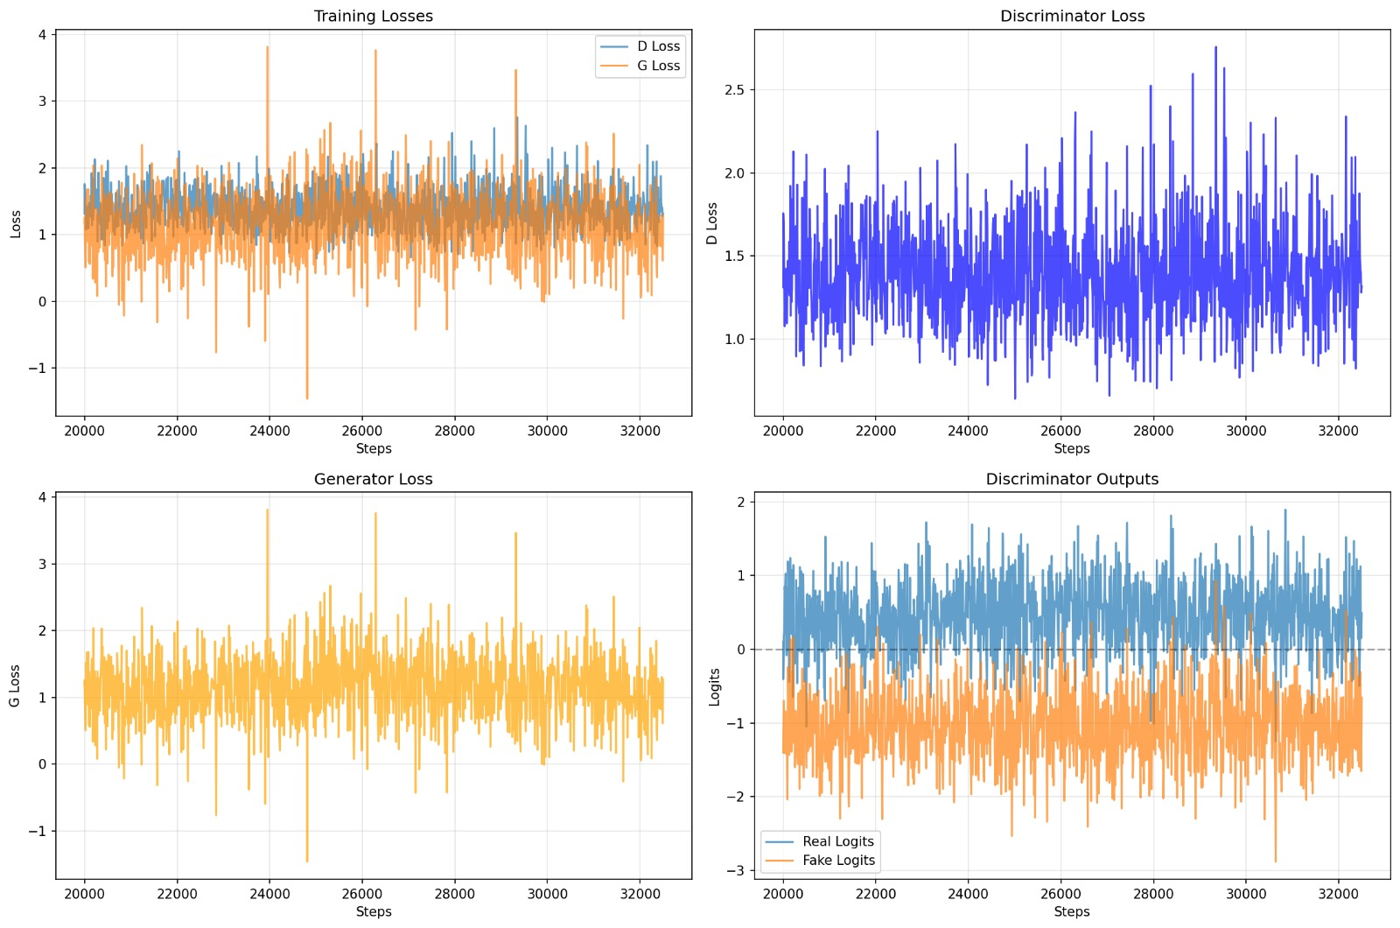
Кондициони GAN модел
Трениран на 40 хиљада итерација до стабилне конвергенције
Функција губитка генератора је између 0.5 и 2
Функција губитка дискриминатора је између 1 и 1.5

Slide 15
Фино подешавање латентног
дифузионог модела
Латентни дифузиони text-to-image модел
Компоненте:
VAE Енкодер: Слика 512×512 → 64×64×4 латент
U-Net (860M параметара): Итеративно уклања шум
CLIP Text Encoder: Текст → embedding вектори
VAE Декодер: Латент → 512×512 слика
Разуме широк спектар визуелних концепата, али није специјализован за српска јела

Slide 16
Фино подешавање латентног
дифузионог модела
LoRA :
Замрзава оригиналне тежине
Додаје мале матрице у attention слојеве
Тренира само ~ 1-2M параметара (0.2% модела)
Предности: брзо, мали фајлови, задржава знање, модуларно
Две конфигурације:
1. UNet-only
2. UNet + Text Encoder

Slide 17
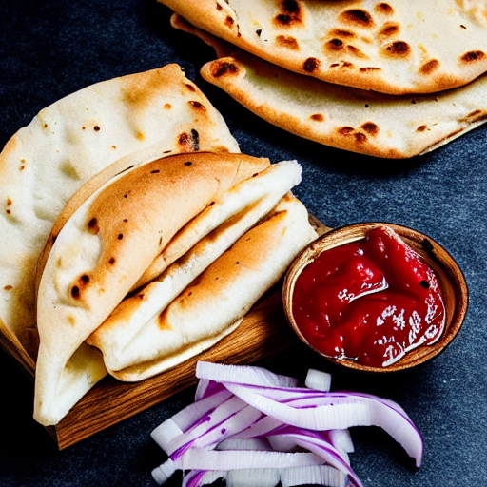
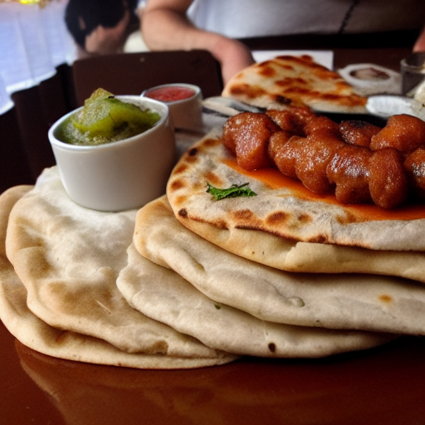
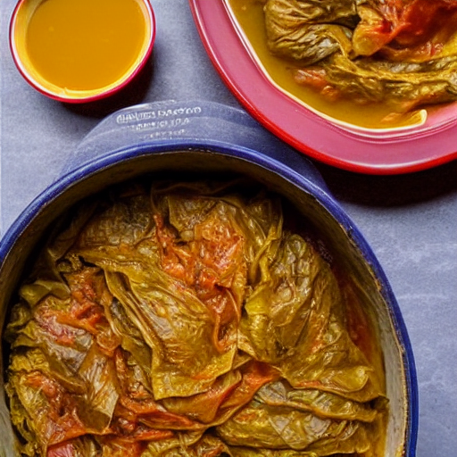
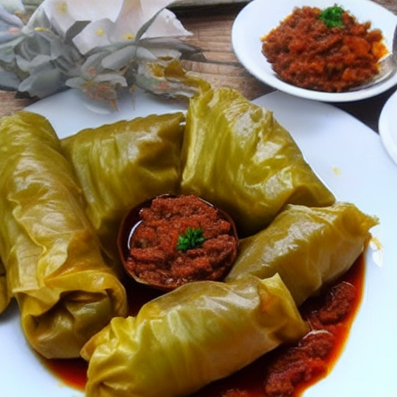
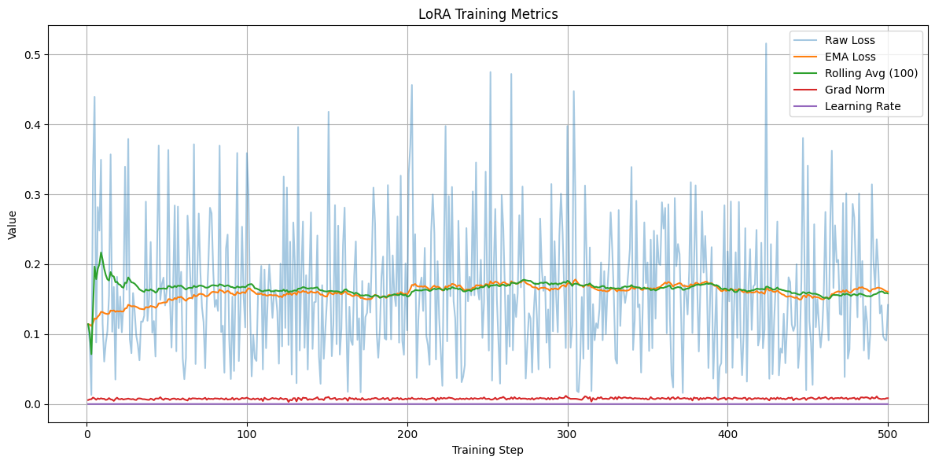
Фино подешавање латентног
дифузионог модела
Најбољи резултати (UNet + Text Encoder, 200 корака, ~1k слика):
FID: 155.17 (мери дистрибуциони квалитет)
CLIPScore: 64.68 (семантичка усклађеност текст-слика)
CLIP cosine similarity: 0.2936 (вектор сличности)
“Ćevapi served with flatbread and onions.”
“Sarma, a traditional Serbian dish of cabbage rolls served in a clay pot.”

Slide 18
Закључак

Slide 19
LoRA фино подешавање постиже најбоље резултате захваљујући претренираним тежинама на великом броју примера
cGAN и cVAE тренирани од нуле не могу постићи квалитет модела базираних на Stable Diffusion
LoRA се издваја као најреалистичније решење за доменски специфичне задатке генерисања захваљујући предвидивом квалитету и брзој конвергенцији.
Transfer Learning омогућава фокус на специфичности домена уместо учења визуелних концепата

